Slide 1
7. 모터구동
위덕대학교 에너지전기공학부
이 수 형

Slide 2
7.1 스텝모터
모터
외부 기기들을 물리적으로 움직이게 하는 구동장치
DC 모터 : 직류전원사용 연속적이며 빠른 회전
서보모터(servo motor) : PWM 신호를 이용하여 회전각을 제어, 정밀한 회전각
스텝모터(step motor) : 정밀한 제어용 4개의 신호선을 통하여 펄스를 인가하여 제어
아두이노에서 사용
모터는 많은 양의 전류 소요 : 추가 드라이버 모듈 사용

Slide 3
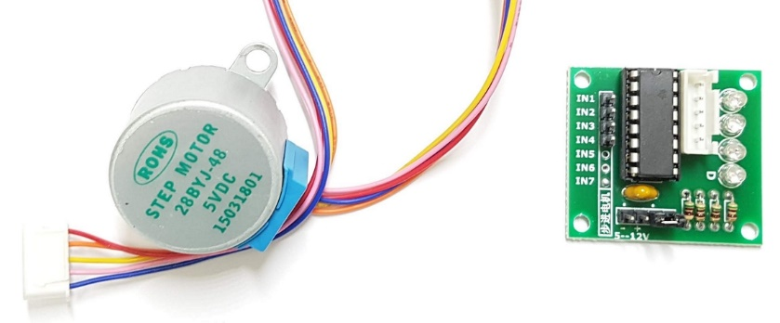
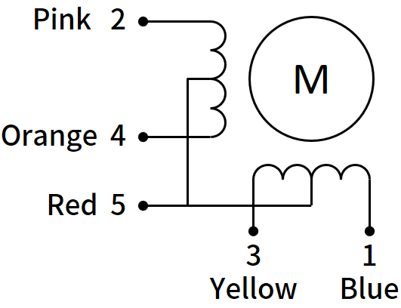
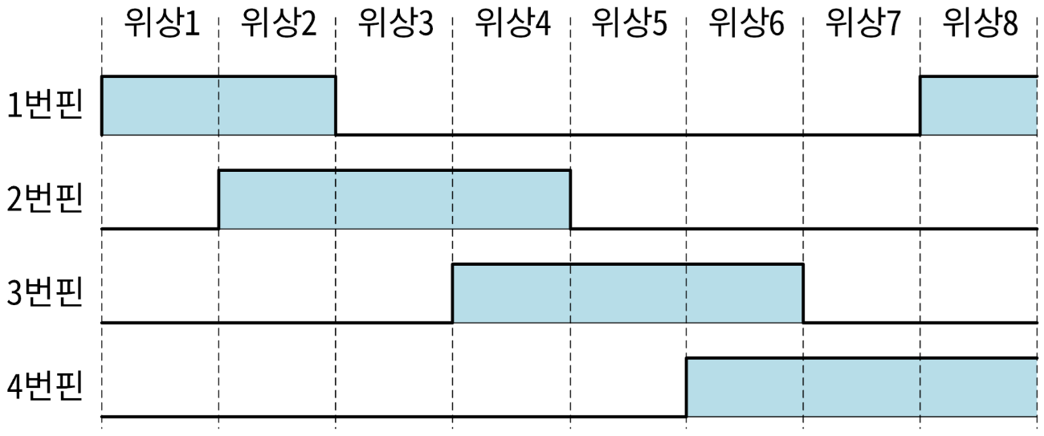
7.1 스텝모터
스텝모터의 구동
4개의 펄스선을 통하여 펄스를 규칙적으로 인가
8개의 위상을 인가하는 방향에 따라 CCW(counter clockwise), CW(clockwise) 회전

Slide 4
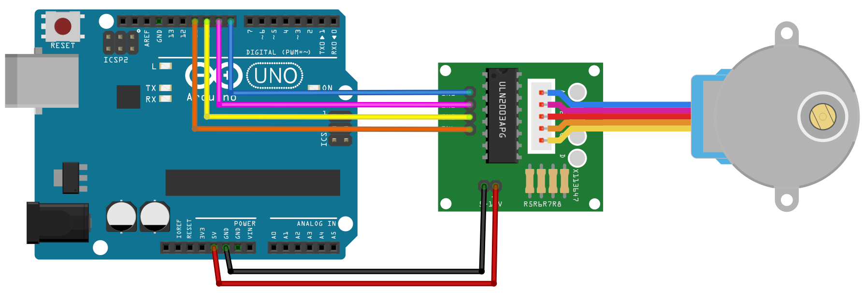
예제 7-1
회로구성
아두이노 우노 : 1개, 스텝모터 : 28BYJ-48, 5V DC 1개, 모터 드라이버 보드 : ULN2003 1개, 점퍼선 여러 개

Slide 5
예제 7-1: 스케치
예제 7-1. 스텝모터 구동
// 스텝모터의 4개의 핀 정의
int pins[4] = { 8, 9, 10, 11 };
// 스텝모터의 위상(phase) 상태를 정의함, 8개의 상태 + 정지 상태
int signal[9][4] = {
{ 1, 0, 0, 0 }, // 위상 0
{ 1, 1, 0, 0 }, // 위상 1
{ 0, 1, 0, 0 }, // 위상 2
{ 0, 1, 1, 0 }, // 위상 3
{ 0, 0, 1, 0 }, // 위상 4
{ 0, 0, 1, 1 }, // 위상 5
{ 0, 0, 0, 1 }, // 위상 6
{ 1, 0, 0, 1 }, // 위상 7
{ 0, 0, 0, 0 } // 모터 정지 신호
};

Slide 6
예제 7-1: 스케치
예제 7-1. 스텝모터 구동
void setup()
{
// 아두이노 보드의 LED로 정회전 표시
pinMode(13, OUTPUT);
// 스텝모터 제어용 핀을 출력용으로 설정
// 배열을 사용하여 한번에 설정함
for(int i=0; i<4; i++) {
pinMode(pins[i], OUTPUT);
}
}
void loop()
{
int i, j;
unsigned long ms; // 동작 시간 측정용 변수
// 1. 시계 반대방향 회전 : 위상을 0~7까지 순차적으로 설정
digitalWrite(13, HIGH);
// 현재 시각을 기록함, 단위 [ms]
ms = millis();
// 매 반복마다 새로운 시각을 읽어서 3초가 지나지 않은 경우 반복
while(millis() - ms < 3000) {
for(i=0; i<8; i++) { // i : 0, 1, 2, 3, 4, 5, 6, 7
// 4개의 출력핀을 지정된 펄스 패턴대로 출력
for(j=0; j<4; j++) {
digitalWrite(pins[j], signal[i][j]);
}
delayMicroseconds(1000); // 회전 속도를 조절할 수 있는 값 (1000~5000)
}
}
delay(100);

Slide 7
예제 7-1: 스케치
예제 7-1. 스텝모터 구동
// 2. 시계 방향 회전: 위상을 7~0까지 반대로 설정
digitalWrite(13, LOW);
// 현재 시각을 기록함, 단위 [ms]
ms = millis();
// 매 반복마다 새로운 시각을 읽어서 3초가 지나지 않은 경우 반복
while(millis() - ms < 3000) {
for(i=7; i>=0; i--) { // i : 7, 6, 5, 4, 3, 2, 1, 0
// 4개의 출력핀을 지정된 펄스 패턴대로 출력
for(j=0; j<4; j++) {
digitalWrite(pins[j], signal[i][j]);
}
delayMicroseconds(1000); // 회전 속도를 조절할 수 있는 값 (1000~5000)
}
}
delay(100);
}

Slide 8
예제 7-1
추가 사용 함수
millis() : 아두이노 시작 후 현재까지 시간을 밀리초 단위로 읽음
delayMicroseconds(us) : 마이크로초 단위로 시간지연 사용
// 현재 시각을 기록함, 단위 [ms]
ms = millis();
// 매 반복마다 새로운 시각을 읽어서 3초가 지나지 않은 경우 반복
while(millis() - ms < 3000) {
……………
}

Slide 9
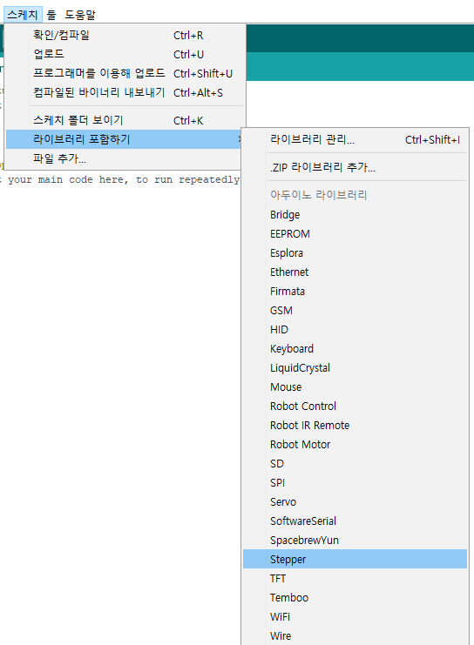
예제 7-2: Stepper 라이브러리
아두이노에서 스텝모터를 구동하는 라이브러리
복잡하게 위상정보를 정의하고 순차적으로 출력하는 과정을 라이브러리로 간단하게 제공함
메뉴에서 라이브러리 포함 ⇒

Slide 10
예제 7-2: 스케치
예제 7-2. Stepper 라이브러리 사용
#include <Stepper.h>
// 모터가 1회전(360도) 하는데 필요한 스텝의 수 지정
const int steps = 2048;
// 모터 드라이브에 연결된 핀 IN4, IN2, IN3, IN1
Stepper myStepper(steps, 11, 9, 10, 8);
void setup() {
myStepper.setSpeed(14);
}
void loop() {
// 시계 반대 방향으로 한바퀴 회전
myStepper.step(steps);
// 1초 대기
delay(100);
// 시계 방향으로 한바퀴 회전
myStepper.step(-steps);
// 1초 대기
delay(100);
}

Slide 11
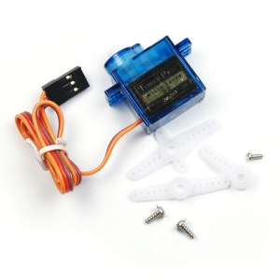
7.2 서보모터
서보모터 (servo motor)
모터 내부에 기어 및 엔코더/가변저항을 이용한 피드백 포함
정밀한 위치제어 가능, 강한 토크(회전력)가 필요한 곳에 사용
로봇관절 제어, CNC 위치 제어, RC 자동차 또는 비행기 제어
SG90 모델
동작 전압 : DC 4.8 ~ 6.0V(5V 권장)
회전 각도 : 0 ~ 180도(실제는 170도 정도로 확인)
속도 : 0.1s/60도 (4.8V) / 0.12s/60도 (6V)
토크 : 1.8kgf.cm (4.8V)
크기 : 22.2mm x 11.8mm x 31mm
무게 : 9g

Slide 12
참고
토크 (회전력)
$T=R×F$ (ref: 전기자기학) 단위 [N·m]
1 Kgf·cm : 1cm의 막대 끝에 1Kg의 물체가 달려있을 때 막대의 끝에서 받는 토크
단위 변환
$1Kgf⋅cm=1Kgf×\frac{9.8N}{1Kgf}⋅cm×\frac{1m}{100cm}=0.098 N⋅m$

Slide 13
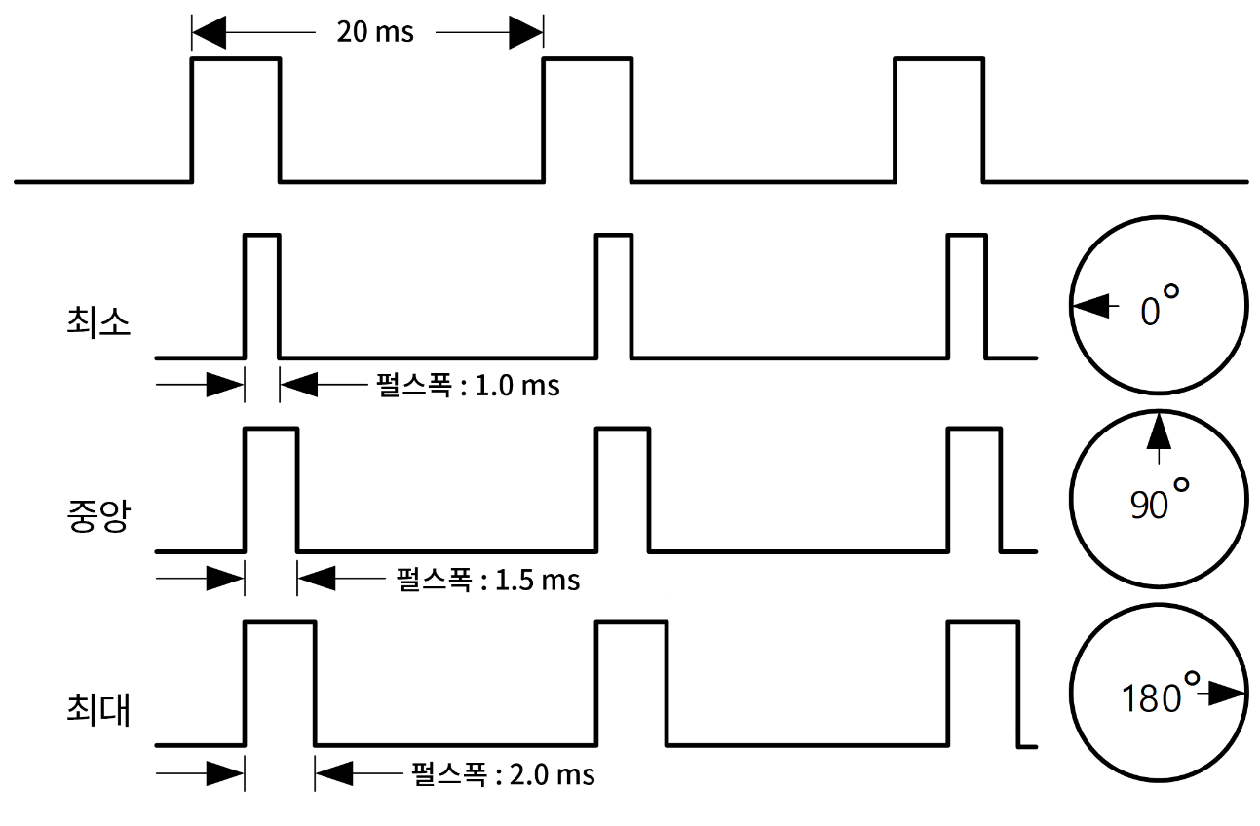
7.2 서보모터
서보모터의 제어
PWM 신호를 사용하여 제어
각 펄스의 주기는 20ms로 생성하고 펄스값이 HIGH인 시간 폭을 1ms~2ms로 조절하면 회전각이 변화함

Slide 14
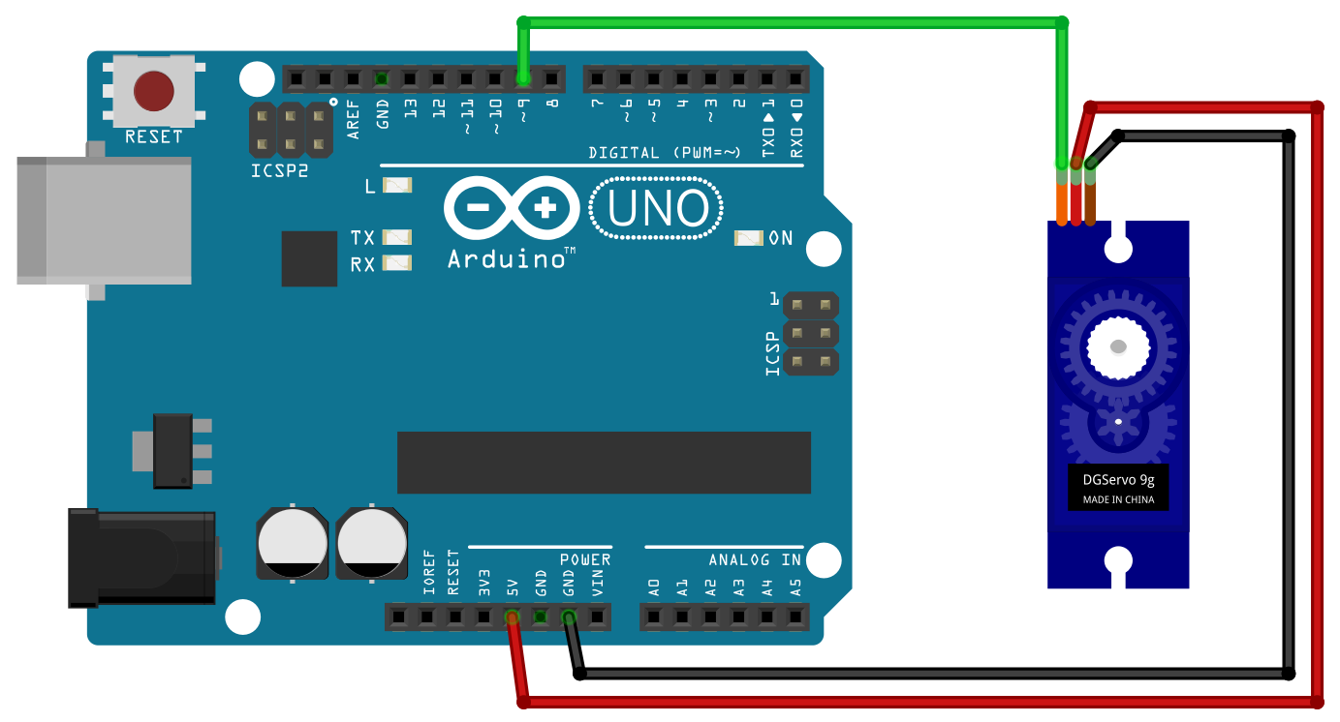
예제 7-3
회로구성
아두이노 우노 : 1개, 서보모터 : SG90, 점퍼선 여러 개

Slide 15
예제 7-3: 스케치
예제 7-3. 서보모터 구동
#include <Servo.h>
// 서보모터의 출력 핀 (PWM만 가능)
int pin = 9;
Servo motor;
void setup() {
// 서보모터의 출력핀을 지정
motor.attach(pin);
}
void loop() {
// 30도로 회전
motor.write(30);
// 1초 대기
delay(1000);
// 150도로 회전
motor.write(150);
// 1초 대기
delay(1000);
}
Servo 라이브러리 추가

Slide 16
Servo 클래스 사용
아두이노 Servo 라이브러리에 정의된 클래스
Servo::attach(핀번호) : 서보모터에 연결된 PWM 핀으로 초기화
Servo::write(값) : 원하는 각도를 지정 (값이 200미만/이상)
값이 200미만의 경우 : 각도로 인식 예] Servo::write(90);
값이 200이상인 경우 : 마이크로초 단위의 펄스폭 사용 예] Servo::write(1500);

